Slide 1

Projet entreprise numérique Examen
Noé Danvoye
Tom Dealere

Slide 2


Contexte
Nous devons résoudre les besoins d’une entreprise concernant les demandes de vacances et de formation de ses employés afin que le tout soit partiellement automatisé.

Slide 3


Comment organiser efficacement les demandes des employés ?
- Site
- Forms
- Automate
- Mail
- Excel

Slide 4



Une erreur de conception pourrait mener à une fuite d’informations comme par exemple un problème de redirection d’emails et bien d’autre
Enjeux d’une mauvaise conception

Slide 5

Les différents outils
- GitHub
- PowerAutomate
- Excel
- Office Forms
- Webstrator

Slide 6
Site internet (Webstrator)
WebStrator → Hébergeur en ligne de site internet
Conception :
HTML
CSS
…
Renvoie vers les différents formulaires de demande.

Slide 7



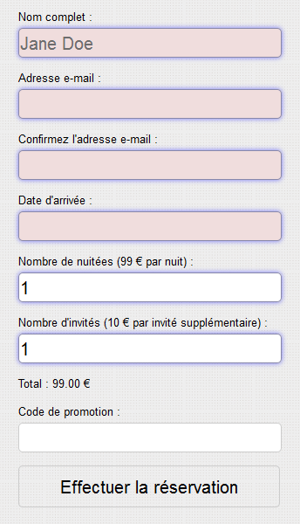
Forms
Formulaire → Office Forms
Récupération des différentes informations concernant les employés.
- Date de début / fin
- Nom / Prénom
-…
Les formulaires sont directement accessibles via le site internet que nous avons présenté ci-dessus.

Slide 8

Power automate
Nous avons procédé par une suite de variables et de conditions actionnant respectivement une liste d’action :
- Récupération des réponses
- Envoi de l’Email
- Acceptation ou non de la demande par l’Email
- Renvoi de la réponse dans un tableau Excel

Slide 9
Excel
Les 2 tableaux sont gérés indépendamment mais regroupés dans un seul fichier afin d’y accéder plus facilement.
- Table Formation
- Table Vacance
Informations reçues du Forms → Stockage dans le tableau respectif

Slide 10
GitHub
Mise en commun des ressources
GitHub nous permet de regrouper tout notre projet au même endroit ainsi que de gérer la gestion du temps de chacun.

Slide 11
Gestion du temps et des ressources
Nous avons le plus possible travaillé ensemble et de manière équivalente en fonction des disponibilités de chacun. Nous nous sommes vus plusieurs fois en présentiel ainsi que plusieurs appels Discord organisé au préalable.
Les tâches ont été divisées selon les capacités et forces de chacun.

Slide 12
Conclusion
En conclusion,
GitHub, PowerAutomate, Excel, Forms et Webstrator sont les différentes ressources qui nous ont permis de régler la problématique que pourrait rencontrer une entreprise en recherche d’automatisation.
Démonstration pratique :

